Slide 1
Теоретические аспекты приобретения знаний
Формирование базы знаний является сложной проблемой. Технология разработки экспертной системы(ЭС) называется инженерией знаний.
При разработке ЭС возникает проблема "Как взять знания у эксперта?".Можно выделить три стратегии получения знаний при разработке ЭС:
1. С использованием ЭВМ при наличии подходящего программного инструментария (приобретение знаний)
2. С использованием программ обучения, методов индукции и аналогии (формирование знаний)
3. Без использования ЭВМ путем непосредственного контакта инженера по знаниям и эксперта (извлечение знаний).

Slide 2
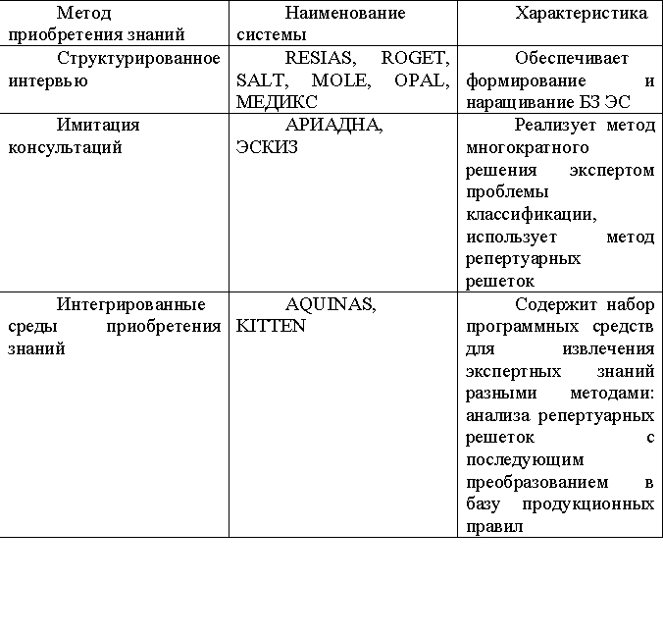

Slide 3
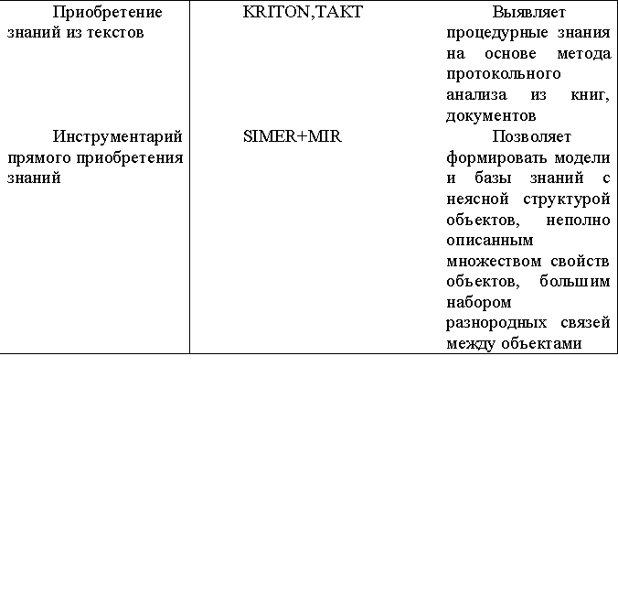

Slide 4
Теория репертуарных решеток
Большинство АСПЗ основаны на теории репертуарных решеток Келли. Среди методов когнитивной психологии –науки, изучающей то, как человек познает и воспринимает мир, других людей и самого себя, особое место занимает такой метод личностной психодиагностики, как метод репертуарных решеток (repertory grid).
Этот метод был разработан в 1955 году Джорджем Келли –автором теории личностных конструктов. Чем шире набор личностных конструктов у субъекта, тем более многомерным, дифференцированным является образ мира человека, т.е. чем выше его когнитивная сложность.

Slide 5
Репертуарная решетка
Репертуарная решетка представляет собой матрицу, которая заполняется либо самим испытуемым, либо экспериментатором в процессе беседы.
Столбцам матрицы соответствует группа объектов, или, иначе элементов. В качестве объектов могут выступать люди, предметы, понятия, отношения и т.п. –все, что интересует психодиагностика.
Строки матрицы представляют собой конструкты – биполярные признаки, параметры, шкалы, противоположные способы поведения.

Slide 6
Репертуарные решетки можно считать специфической разновидностью структурированного интервью
Весь процесс интервьюирования эксперта можно подразделить на четыре этапа:
формирование элементов;
формирование конструктов;
заполнение оценочной решетки;
именование выявленных кластеров.

Slide 7
Метод репертуарных решеток
Конструкт - это некоторый признак или свойство, по которому два или несколько объектов сходны между собой и, следовательно, отличны от третьего объекта или нескольких других объектов.
Пример
Выделение из трех объектов (диван, кресло, стул) двух диван и кресло выделяет конструкт «мягкость мебели».

Slide 8
Пример конструктов репертуарной решётки
Свидетельство Полож.полюс Отриц.полюс
Летает Хорошо Плохо
Одомашненная Да Нет
Климат обитания Теплый Умеренный
Хищник Да Нет
Образ жизни Дневной Ночной
Размер Маленький Большой

Slide 9
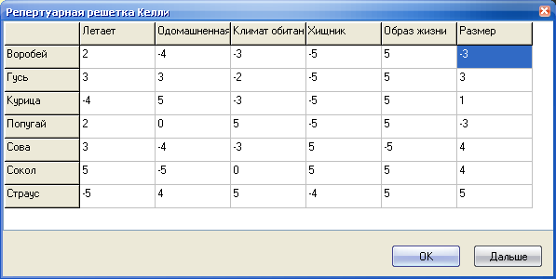

Slide 10
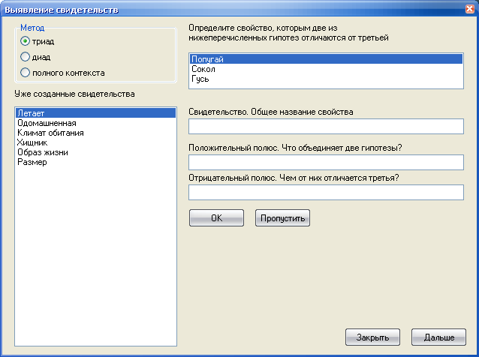

Slide 11
Метод триад
Последовательно выдаются триады гипотез, пользователю требуется определить какое-либо признак, который есть у двух гипотез, и нет у третьей.
Вводится общее свидетельство
Вводится положительный полюс и отрицательный полюс

Slide 13
Метод полного контекста
При методе полного контекста испытуемому предъявляется список всех элементов и его просят подумать о важных качествах, характерных для разных групп элементов.
Испытуемый классифицирует элементы различными способами по различным основаниям, например, его просят разделить элементы на две группы по сходству между собой, а свойство, по которому элементы сходны между собой является выявленным полюсом конструкта.
Затем испытуемого могут попросить разделить элементы по другому основанию на другое количество групп.

Slide 14
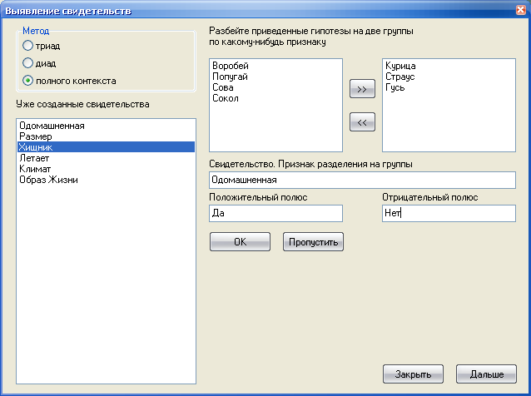

Slide 15
Метод диад
Последовательно выдаются две случайные гипотезы
Пользователю предлагается определить, чем они похожи. Это будет свидетельство, далее вводится положительный полюс и отрицательный.

Slide 16
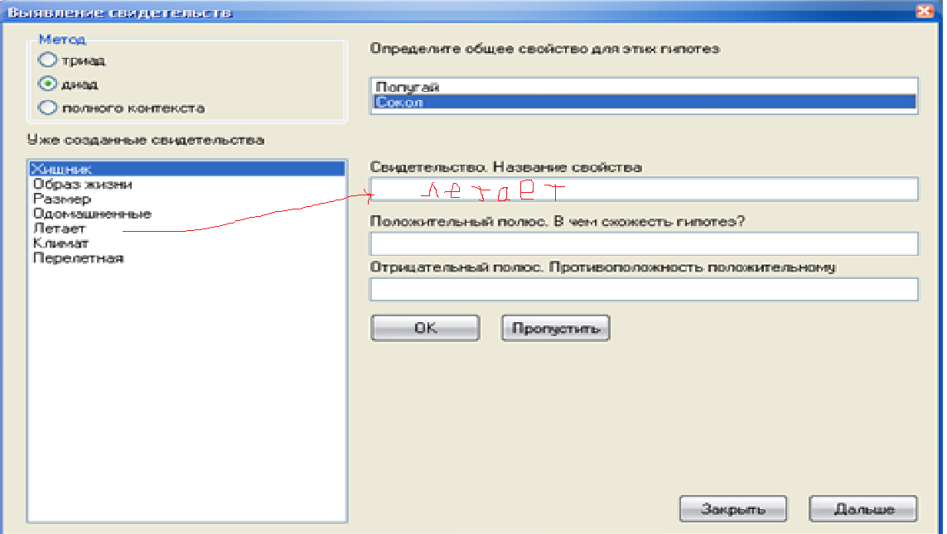

Slide 17
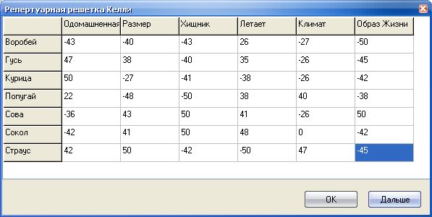
Репертуарная решётка на шкале 50

Slide 18
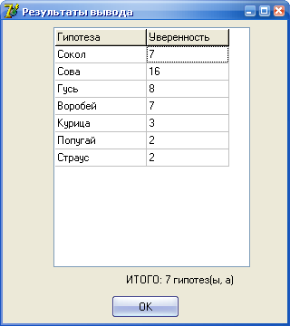
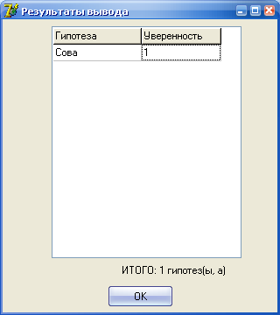
Результаты работы ЭС на шкале 5 и 50 баллов

Slide 19
ДСМ – МЕТОД
Сокращение ДСМ расшифровывается Джон Стюарт Милль.
Этот ученый в середине XIX в. Предложил принципы индуктивного метода, которые положены в основу метода автоматического порождения гипотез.

Slide 20
Принцип единственного различия
«Если после введения какого-либо фактора появляется (или после его удаления исчезает) известное явление, причем мы не вводим и не удаляем никакого другого обстоятельства, которое могло бы иметь влияние, то указанный фактор составляет причину явления». Этот принцип можно проиллюстрировать схемой:
A,B,C → D
A,B,C → D
.......
A,B,C → D
B,C ≠ D

Slide 21
Принцип единственного сходства
«Если все обстоятельства явления, кроме одного, могут отсутствовать, не уничтожая этим явления, то это обстоятельство является причиной данного явления». Схема такова:
A,B,C → D
A,B,C → D
.......
A,B → D
A,C → D
.......
A → D
Из этой схемы следует, что A и D связаны причинно-следственным отношением.

Slide 22
Принцип единственного остатка
«Если вычесть из какого-либо явления ту его часть, которая является следствием известных причин, то остаток явления есть следствие остальных причин». Рассмотрим схему:
A,B,C → D,Е
A,B,C → D,Е
.......
B,C → Е
После того, как из примеров A,B,C → D,Е было «вычтено» причинно-следственное отношение A → D, были получены наблюдения B,C → Е, на основании которых можно предположить, что B и C являются возможными причинами явления Е.

Slide 23
Сущность ДСМ—метода
Пусть задано множество причин А={A1,A2,...,Ap}, множество следствий B={B1,B2,...,Bm} и множество оценок Q={q1,q2,...,qr }.
Выражение вида Ai➔Bj называется положительной гипотезой, обозначающей утверждение «Ai является причиной Bj с оценкой вероятности qк.
Отрицательной гипотезой называется выражение вида Ai /➔Bj , обозначающей утверждение «Ai не является причиной Bj с оценкой вероятности qк.
Гипотезы с оценками 1 и 0 можно рассматривать как явления, истинность и ложность которых твердо установлена. Остальные значения между 0 и 1 будем обозначать рациональными числами к/n, где к =1,2,…, n-1, а n характеризует число примеров.

Slide 24
Обобщенный алгоритм ДСМ-метода
На основе исходного множества положительных и отрицательных примеров (наблюдений) формируется набор гипотез, которые записываются в матрицы М+ и М-.
Гипотезы формируются на основе выявления сходства и различия в примерах.

Slide 25
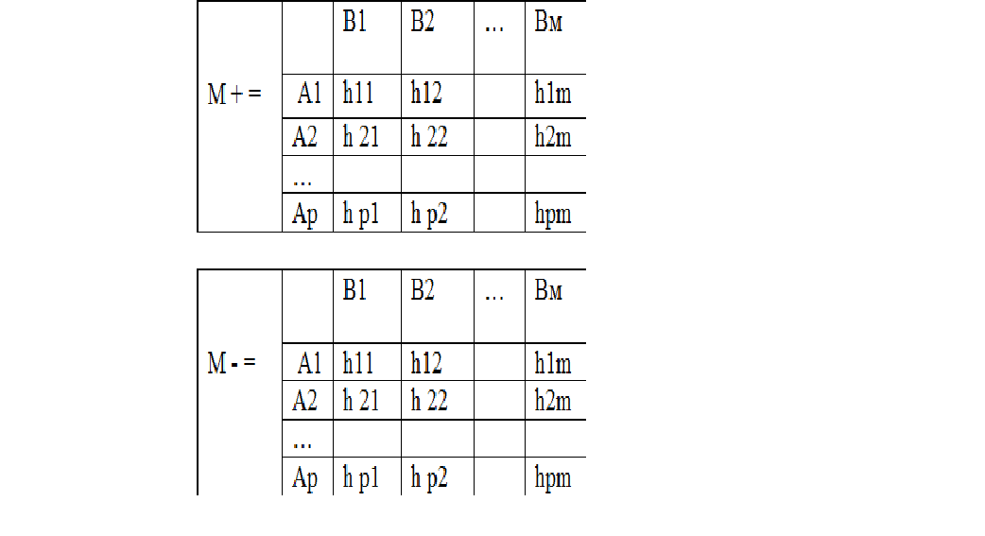
Матрицы положительных и отрицательных гипотез

Slide 26
2 шаг
2. К исходному множеству примеров добавляются новые наблюдения, которые могут либо подтверждать выдвинутые гипотезы, либо опровергать их.
При этом оценки гипотез меняются следующим образом. Если некоторая гипотеза имела оценку qk=k/n, то при появлении нового примера (n+1) проводится проверка на подтверждение этой гипотезы.
В случае подтверждения оценка определяется по формуле qk=(k+1)/(n+1), иначе qk=(k -1)/(n+1). В процессе накопления информации оценки гипотез могут приближаться либо к 1, либо к 0. Изменение оценок может иметь колебательный характер, что ведет к исключению таких гипотез из матриц М+ и М-.

Slide 27
3 и 4 шаги
3. Циклическое добавление примеров, сопровождается изменением оценок достоверности гипотез с периодическим изменением множеств М+ и М-.
4. Завершение процесса индуктивного вывода при выполнении условий окончания цикла. В качестве таких условий могут использоваться меры близости значений qk к 0 или 1, а также дополнительные условия, связанные с ограничением времени.

Slide 28
Метод по аналогии
В современных модификациях ДСМ-метода используются также метод по аналогии. Вывод по аналогии – это вывод о принадлежности определенного признака исследуемому объекту или отношению на основе его сходства в существенных чертах с другим уже известным единичным объектом.
Схема вывода по аналогии
Объекту а присущи признаки P,Q,S,T
Объекту b присущи признаки P,Q,S, ...
________________________________
Заключение: по-видимому объекту b присущ признак Т.

